Slide 1
Prueba de independencia de ji cuadrado
¿Qué es la prueba de independencia ji cuadrado?
La prueba de independencia de ji cuadrado es una prueba estadística de hipótesis que se usa para determinar si dos variables categóricas o nominales pueden estar o no relacionadas.
¿Cuándo puedo usar esta prueba?
Puede usar esta prueba cuando tenga conteos de valores de dos variables categóricas.
¿Puedo usar esta prueba si tengo los conteos de frecuencia en una tabla?
Sí. Si solo tiene una tabla de valores con los conteos de frecuencia, puede usar esta prueba.

Slide 2
Prueba de independencia de ji cuadrado
Usar la prueba de independencia ji cuadrado
La prueba de independencia ji cuadrado comprueba si es probable que dos variables estén o no relacionadas. Tenemos conteos de dos variables nominales o categóricas. También tenemos la noción de que ambas no están relacionadas. Esta prueba nos da una forma de decidir si esta noción es plausible o no.
Las siguientes secciones repasan lo que necesitamos para la prueba, cómo llevarla a cabo, cómo entender los resultados, detalles estadísticos y cómo interpretar valores p.

Slide 3
Prueba de independencia de ji cuadrado
¿Qué necesito?
Para la prueba de independencia de ji cuadrado necesitamos dos variables. Nuestra idea es que ambas no guardan relación. He aquí un par de ejemplos:
Tenemos una lista de géneros cinematográficos; es nuestra primera variable. La segunda variable es si los espectadores de estos géneros compran snacks en el cine o no. Nuestra idea (o en términos estadísticos, nuestra hipótesis nula) es que el tipo de película y la compra de snacks no guardan relación. El propietario del cine quiere estimar cuántos snacks comprar. Si género y snacks son independientes, la estimación será más sencilla que si el tipo de película afecta a las ventas de aperitivos.
Una clínica veterinaria tiene una lista de las razas de perros que atienden. La segunda variable es si sus dueños les dan comida seca, enlatada o una combinación de ambas. Nuestra idea es que la raza de perro y el tipo de dieta son independientes. Si es el caso, la clínica puede hacer pedidos de alimento solo en función del número de perros, sin atender a su raza.

Slide 4
Prueba de independencia de ji cuadrado
Para realizar una prueba válida necesitamos:
Valores de datos que son una muestra aleatoria simple de la población de interés.
Dos variables categóricas o nominales. No use la prueba de independencia en variables continuas que definen las combinaciones de categoría. Sin embargo, los conteos de combinaciones de las dos variables categóricas serán continuos.
Para cada combinación de niveles de las dos variables, necesitamos por lo menos cinco valores esperados. Cuando tenemos menos de cinco valores para cualquier combinación, los resultados de la prueba no son fiables.

Slide 5
Prueba de independencia de ji cuadrado
Proponer las hipótesis “H₀” y “H₁”
Especificar la significación
Calcular los valores críticos de prueba, definiendo la zona de aceptación y la zona de rechazo de “H₀”
Decisiones y Conclusiones

Slide 6
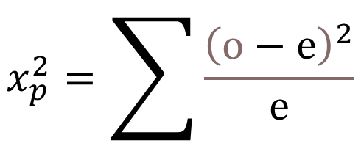
Prueba de independencia de ji cuadrado
Para encontrar la Xi cuadrada crítica primero se calcula usando la tabla de xi cuadrada usando V(grados de libertad) = (filas -1) (columnas -1) y los grados de significación
Para encontrar Xi cuadrada de prueba se usa la siguiente fórmula;
$$x_{p}^{2}=\sum{\frac{{\left(o−ⅇ\right)}^{2}}{ⅇ}}$$
O = valores observados, son los valores dados en la tabla del problema
e = valores esperados, se calculan multiplicando el total de la fila donde está el valor,. Por el total de su fila Y se divide entre el total

Slide 7
EJEMPLO: Prueba de independencia de ji cuadrado
Para estudiar la dependencia entre la práctica de algún deporte y la depresión se seleccionó una muestra aleatoria simple de 100 jóvenes con los siguientes resultados
Indicar si existe dependencia entre practicar deporte y el estado de ánimo, con una significancia del 5%
 | Sin depresión | Con depresión | Total
Deportista | 38 | 9 | 47
No deportista | 31 | 22 | 53
Total | 69 | 31 | 100

Slide 8

EJEMPLO: Prueba de independencia de ji cuadrado
Para estudiar la dependencia entre la práctica de algún deporte y la depresión se seleccionó una muestra aleatoria simple de 100 jóvenes con los siguientes resultados
Indicar si existe dependencia entre practicar deporte y el estado de ánimo, con una significancia del 5%
 | Sin depresión | Con depresión | Total
Deportista | 38 | 9 | 47
No deportista | 31 | 22 | 53
Total | 69 | 31 | 100
Paso 1: Proponer las hipótesis “H₀” y “H₁”
H₀: El practicar deportes y el estado de ánimo son independientes
H₁: El practicar deportes y el estado de ánimo son dependientes
Paso 2: Especificar la significación
$$α=0.05$$

Slide 9
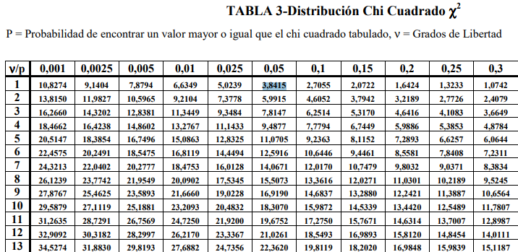
Prueba de independencia de ji cuadrado
Paso 2: Calcular los valores críticos de prueba, definiendo la zona de aceptación y la zona de rechazo de “H₀”
V= (filas -1) (columnas-1) = (2-1)(2-1)= 1 * 1 = 1
(tenemos un grado de libertad, usamos la significación de 0.05 en la tabla para encontrar el valor

Slide 10
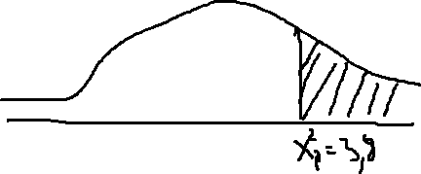

Prueba de independencia de ji cuadrado
Paso 2: Calcular los valores críticos de prueba, definiendo la zona de aceptación y la zona de rechazo de “H₀”
$$x_{p}^{2}=\sum{\frac{{\left(o−ⅇ\right)}^{2}}{ⅇ}}$$
Valores Observados
Valores Esperados
 | Sin depresión | Con depresión | Total
Deportista | 38 | 9 | 47
No deportista | 31 | 22 | 53
Total | 69 | 31 | 100
 | Sin depresión | Con depresión | Total
Deportista
No deportista
Total

Slide 11
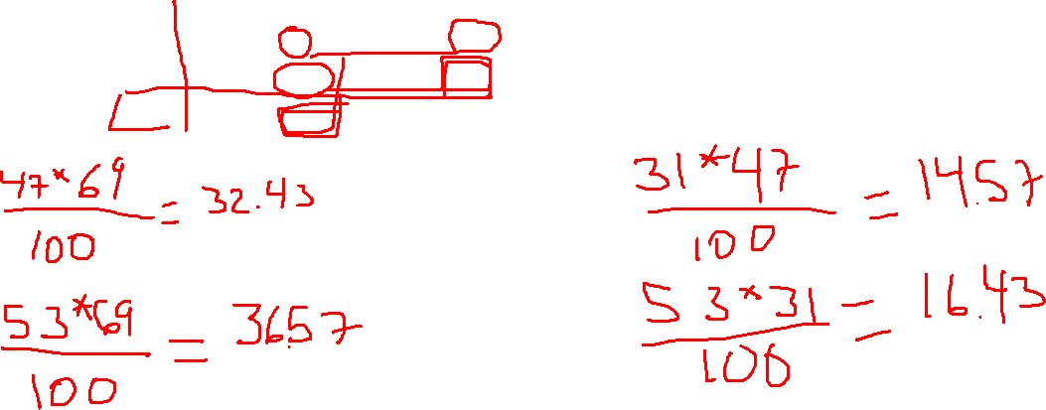
Prueba de independencia de ji cuadrado
Valores Observados
Valores Esperados
 | Sin depresión | Con depresión | Total
Deportista | 38 | 9 | 47
No deportista | 31 | 22 | 53
Total | 69 | 31 | 100
 | Sin depresión | Con depresión | Total
Deportista | 32.43 | 14.57
No deportista | 36.57 | 16.43
Total

Slide 12
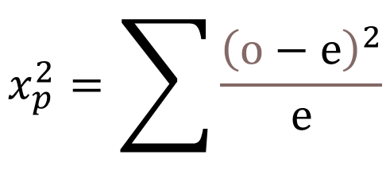
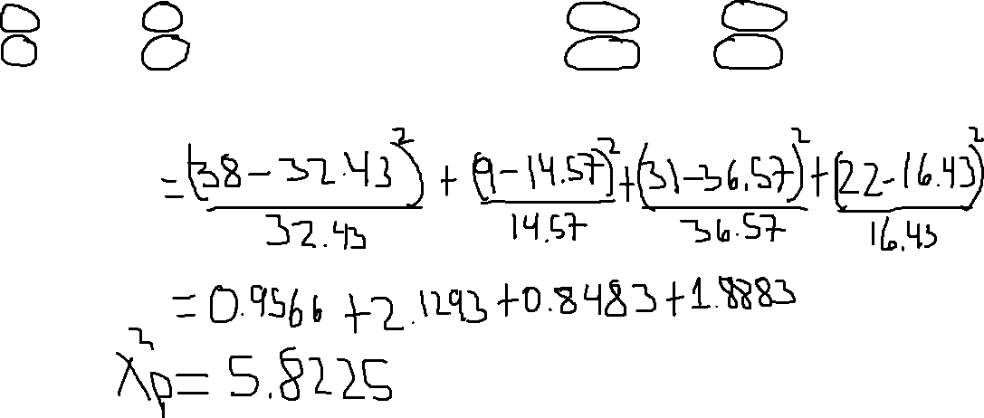
Prueba de independencia de ji cuadrado
Valores Observados
Valores Esperados
 | Sin depresión | Con depresión | Total
Deportista | 38 | 9 | 47
No deportista | 31 | 22 | 53
Total | 69 | 31 | 100
 | Sin depresión | Con depresión | Total
Deportista | 32.43 | 14.57
No deportista | 36.57 | 16.43
Total
$$x_{p}^{2}=\sum{\frac{{\left(o−ⅇ\right)}^{2}}{ⅇ}}$$

Slide 13

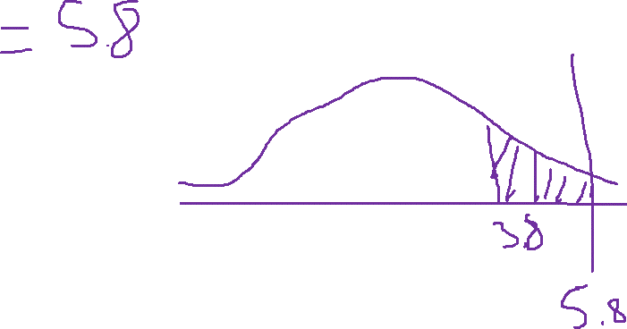
Prueba de independencia de ji cuadrado
$$x_{p}^{2}=\sum{\frac{{\left(o−ⅇ\right)}^{2}}{ⅇ}}$$
Paso 4:

